Slide 1


Slide 2
但以理书
第一次课

Slide 3
创世记(创)
出埃及记(出)
利未记(利)
民数记(民)
申命记(申)
约书亚记(书)
士师记(士)
路得记(得)
撒母耳记上(撒上)
撒母耳记下(撒下)
列王纪上(王上)
列王纪下(王下)
历代志上(代上)
历代志下(代下)
以斯拉记(拉)
尼希米记(尼)
以斯帖记(斯)
约伯记(约)
诗篇(诗)
箴言(箴)
传道书(传)
雅歌(歌)
以赛亚书(赛)
耶利米书(耶)
耶利米哀歌(哀)
以西结书(结)
但以理书(但)
何西阿书(何)
约珥书(珥)
阿摩司书(摩)
俄巴底亚书(俄)
约拿书(拿)
弥迦书(弥)
那鸿书(鸿)
哈巴谷书(哈)
西番雅书(番)
哈该书(该)
撒迦利亚书(亚)
玛拉基书(玛)

Slide 4
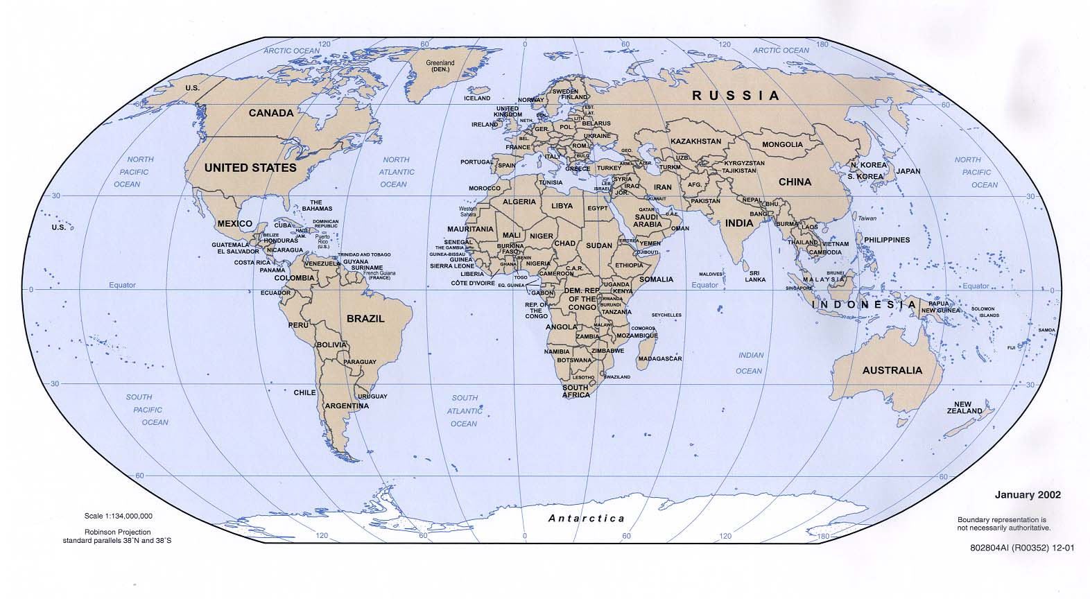

Slide 5
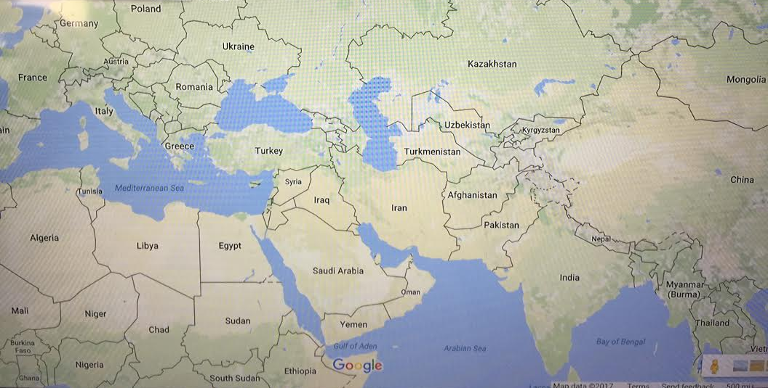

Slide 6
禅让
示+单=禅

Slide 7
耶利米书2章
13因为我的百姓作了两件恶事，就是离弃我这活水的泉源，为自己凿出池子，是破裂不能存水的池子。……
17 这事临到你身上，不是你自招的吗？不是因耶和华你神引你行路的时候,你离弃祂吗？……
19你自己的恶必惩治你。你背道的事必责备你。由此可知可见，你离弃耶和华你的神，不存敬畏我的心，乃为恶事，为苦事。这是主万军之耶和华说的。

Slide 8
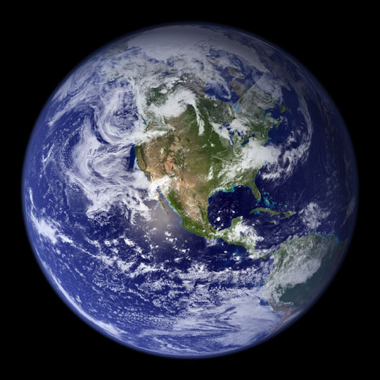

Slide 9
神创世
亚当堕落
挪亚
亚伯拉罕
摩西
大卫
以色列北国灭亡
犹大亡国
圣经最后一卷书玛拉基书
十
2000
1000
BC722
BC586
BC400
BC800
BC400
人的智慧，思想将世人带入了黑暗，迷惘
先知却为人类保存了一束从上帝那里来的真理之光。

Slide 10
以赛亚书
46：9你们要追念上古的事，因为我是神，并无别 神，我是神，再没有能比我的。
  10我从起初指明末后的事，从古时言明未成的 事，说，我的筹算必立定，凡我所喜悦的，我必成就。
48：5所以我从古时将这事给你说明，在未成以先指示你，免得你说，这些事是我的偶像所行的，是我雕刻的偶像，和我铸造的偶像所命定的。

Slide 11
马太福音
24：5你们看见先知但以理所说的，那行毁坏可憎的站在圣地。（读这经的人须要会意）。

Slide 12
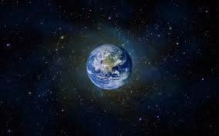

Slide 13
马太福音10：22 并且你们要为我的名，被众人恨恶，惟有忍耐到底的，必然得救
希伯来书3：14 我们若将起初确实的信心，坚持到底，就在基督里有分了

Slide 14
路加福音21：24
他们要倒在刀下，又被掳到各国去，耶路撒冷要被外邦人践踏，直到外邦人的日期满了。

Slide 15
耶利米书25：1
犹大王约西亚的儿子约雅敬第四年，就是巴比伦王尼布甲尼撒的元年，耶和华论犹大众民的话临到耶利米。

Slide 16
约西亚
约哈斯 约雅敬 西底家
约雅斤

Slide 17
列王纪下24：1
约雅敬年间，巴比伦王尼布甲尼撒上到犹大。约雅敬服事他三年，然后背叛他。

Slide 18
创世记
10：8古实又生宁录，他为世上英雄之首。
9他在耶和华面前是个英勇的猎户，所以俗语说，像宁录在耶和华面前是个英勇的猎户。
10他国的起头是巴别，以力，亚甲，甲尼，都在示拿地（that is Babylonia)。

Slide 19
列王纪下20章
14于是先知以赛亚来见希西家王,问他说,这些人说什么。他们从哪里来见你。希西家说,他们从远方的巴比伦来。
15以赛亚说，他们在你家里看见了什么。希西家说，凡我家中所有的，他们都看见了。我财宝中没有一样不给他们看的。
16以赛亚对希西家说，你要听耶和华的话，
17日子必到，凡你家里所有的，并你列祖积蓄到如今的，都要被掳到巴比伦去，不留下一样。这是耶和华说的。
18并且从你本身所生的众子，其中必有被掳去在巴比伦王宫里当太监的。

Slide 20
约翰福音17：16他们不属世界，正如我不属世界一样。
17求你用真理使他们成圣。你的道就是真理。
雅各书4：你们这些淫乱的人哪，岂不知与世俗为友，就是与神为敌吗？所以凡想要与世俗为友的，就是与神为敌了。

Slide 21
提摩太后书2章
20在大户人家，不但有金器银器，也有木器瓦器。有作为贵重的，有作为卑贱的。
21人若自洁，脱离卑贱的事，就必作贵重的器皿，成为圣洁，合乎主用，预备行各样的善事。

Slide 22
箴言9：10
敬畏耶和华，是智慧的开端。认识至圣者，便是聪明。

